Slide 1
Sistemas monetários e financeiros
Agrupamento de Escolas de Alijó
Escola EB 2,3 do Pinhão
CLC
Núcleo Gerador 4: Gestão e Economia

Slide 2
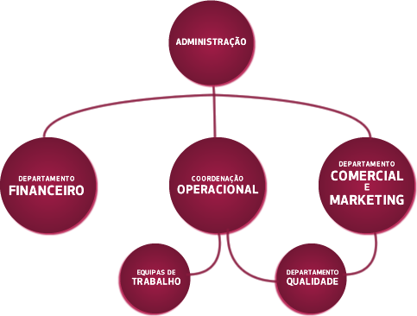
Noviconta
A empresa, “Noviconta”, funciona sobe um organograma vertical, Gerido pela Administração.
O Departamento Finaceiro rege-se por ordens da Administração, assim como e a Coordenação Operacional o Departamento Comercial e Marketing.
O Departamento de Qualidade interliga o Departamento Comercial e Marketing com a Coordenação Operacional estando assim, responsável por manter a qualidade dos serviços.
A Coordenação Operacional é responsável pelas Equipas de Trabalho.

Slide 3
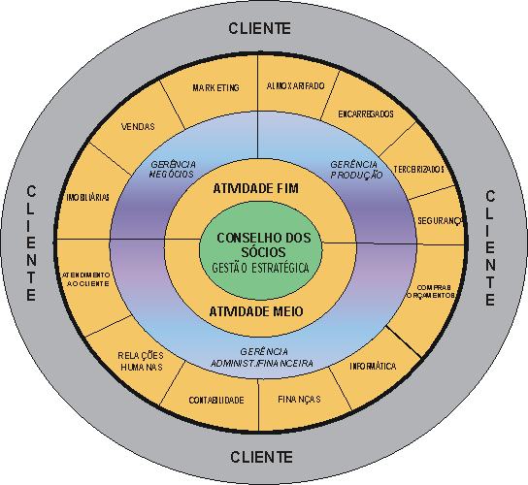
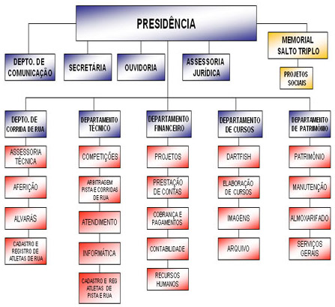
Diferentes tipos de Organogramas
Organograma Vertical
Organograma Circular

Slide 4
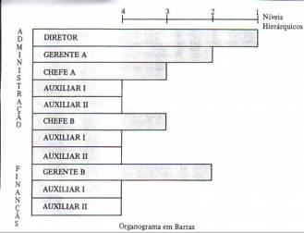
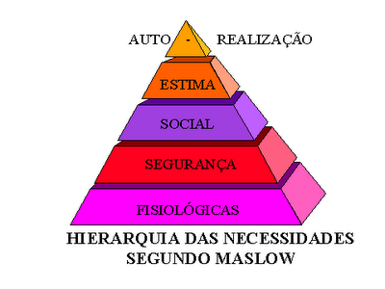
Organograma em Pirâmide
Organograma de Barras

Slide 5
Funções dos diferentes colaboradores e Diferença Hierárquica
Funções dos diferentes colaboradores
-Administração: tem como função gerir a empresa
-Departamento financeiro: controla a gestão financeira
-Coordenação operacional: orienta as funções das equipas de trabalhadores e o departamento de qualidade
-Departamento comercial e de marketing: responsável pela publicidade da empresa e pelas vendas
-Departamento de qualidade: Assegura a qualidade dos serviços prestados
Diferença hierárquica
Esta empresa está dividida em três sectores, o sector administrativo que exerce funções sobre os sectores financeiro, operacional e comercial. Por sua vez, o departamento operacional e comercial comandam o departamento de qualidade. Por fim, as equipas de trabalho são dirigidas pelo departamento operacional.

Slide 6
Comunicação organizacional
Dentro de uma empresa, a comunicação entre os diversos sectores, é fundamental, e actualmente, com as novas tecnologias a rapidez de informação, muitas vezes em tempo real, permite uma comunicação muito mais eficiente. Há diversos tipos de suporte para que isto funcione, correctamente, como por exemplo, através de telemóvel, e-mail, fax ou videoconferência.

Slide 8
Trabalho realizado por:
Antónia Lima
Maria João Guerra
Carlos Dias
Márcio Capitão

